Slide 1
出店企画書（テンプレート）
会社名・ブランド名

Slide 2
会社概要
会社名 | 株式会社XXXXXXX
本社所在地 | XXXX県 XXXX市 XXXX
店舗所在地 | XXXX県 XXXX市、XXXX県 XXXX市、XXXX県 XXXX市
設立年月 | XXXX年XX月
代表者名 | XXX XXX
事業内容 | ・XXXXの製造 ・XXXXの販売 ・XXXX事業
取扱商品 | ・XXXX ・XXXX （代表的な商品を記載してください。）
昨年度売上高 | XXXXX万円
連絡先電話番号 | XXX-XXXX-XXXX

Slide 3
企画概要
ターゲット | ライフスタイル（ヤング、ミセス、ファミリー）、生活スタイル（高所得者、オフィスワーカーなど）を記載
コンセプト | お客様に対して「何を」届けたいのか、どのような世界観を目指しているのかなどを記載
出店の目的 | 物販、展示会、プロモーションイベントや新規顧客向け既存顧客向けなどを記載
実施したい内容 | ターゲットやコンセプトに沿った目的を達成するために、実際どのようなことを行うのかを記載

Slide 4
商品一覧

Slide 5
商品一覧

Slide 6
展開イメージ

Slide 7
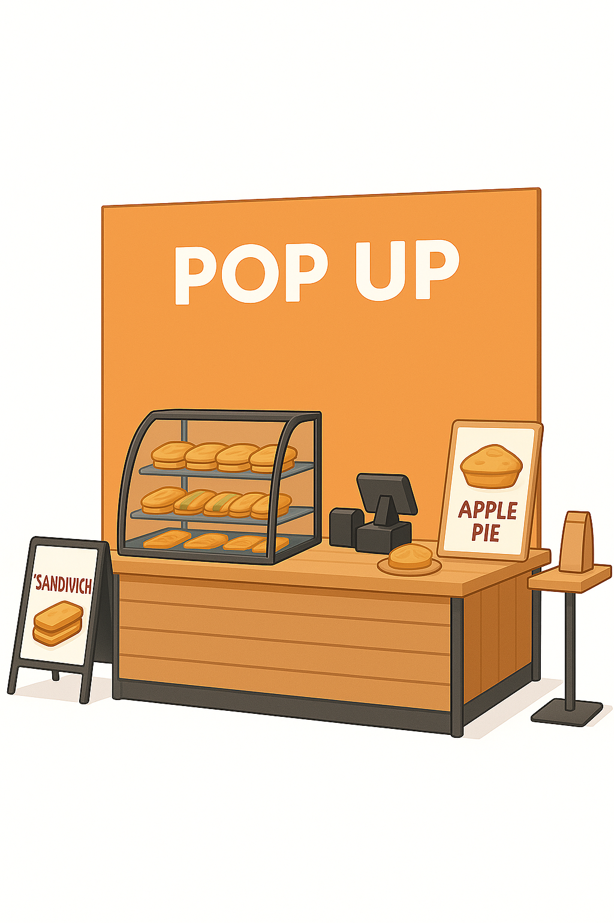
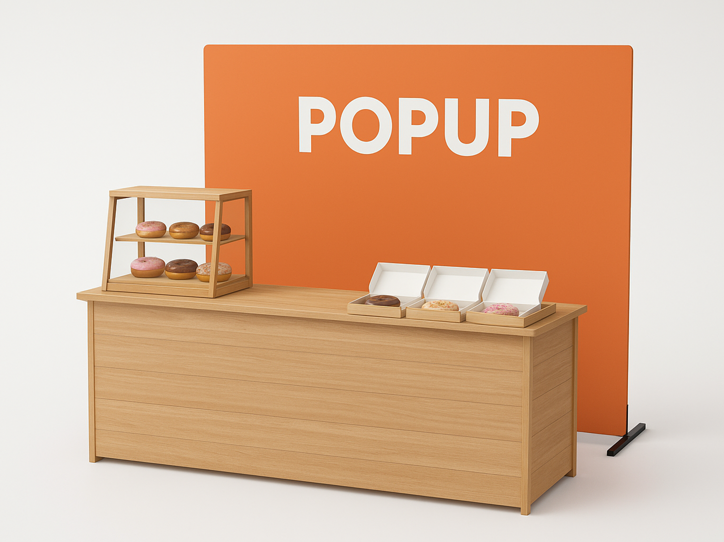
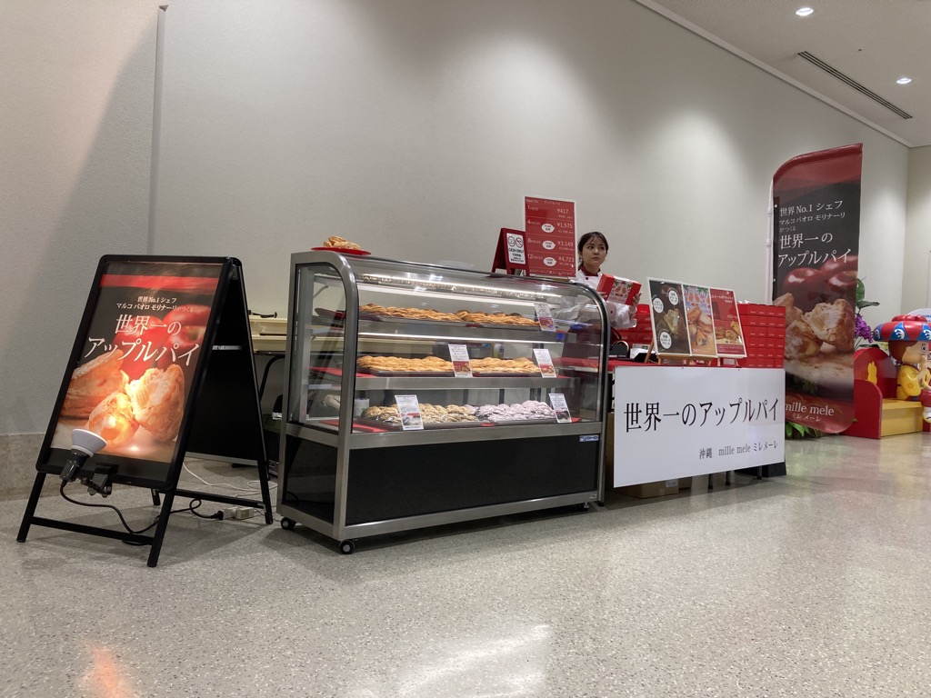
展開イメージ（例）
商品レイアウトや展示イメージを写真等で添付してください。
※過去実績の画像や写真があればそちらでも構いません。
※過去実績がない場合、展示する商品の展示イメージ画像や写真でもOKです。

Slide 8
過去実績
利用用途
実施場所
実施日程
売上実績
Notes:
※過去実績がない場合は、商品写真と店舗やwebでの売上実績を記載してください。
※プロモーション等の物販用途ではない場合、過去イベント実績の様子がわかる写真と目標に対しての結果（例：フォロワー数が1.5倍増加）をご記載ください。

